Slide 1
Arbeid en Energie
Deel 1

Slide 2
Overzicht van alle lesdoelen
Begrijpen wat arbeid betekent in de fysica en hoe het verschilt van alledaags gebruik.
De formule voor arbeid bij constante kracht kunnen toepassen.
Het verband tussen kracht, verplaatsing en hoek toelichten.
Grafische interpretatie van arbeid op een F–x-diagram begrijpen.
Het verband tussen arbeid en energie kunnen uitleggen.
Het arbeid-energiestelling toepassen op eenvoudige situaties.
Kinetische energie definiëren en berekenen.
Zwaarte-energie definiëren en berekenen.
Het begrip referentiehoogte en zwaartepunt toepassen.
Conservatieve krachten onderscheiden van niet-conservatieve krachten.
Veerenergie en wrijvingsenergie kunnen verklaren en berekenen.
Voorbeelden van energieomzettingen herkennen.
Inzicht krijgen in diverse energievormen (chemisch, elektrisch, nucleair, thermisch).

Slide 3
Inhoudsopgave
1. Arbeid als fysisch concept
Definitie, formule, hoek en grafische interpretatie.
2. Arbeid en energie: kinetische energie
Arbeid-energiestelling en toepassing op beweging.
3. Potentiële energie en conservatieve krachten
Zwaarte-energie, referentiehoogte en conservatieve krachten.
4. Andere energievormen en energieomzettingen
Veerenergie, wrijvingsenergie en overzicht van energievormen.

Slide 4
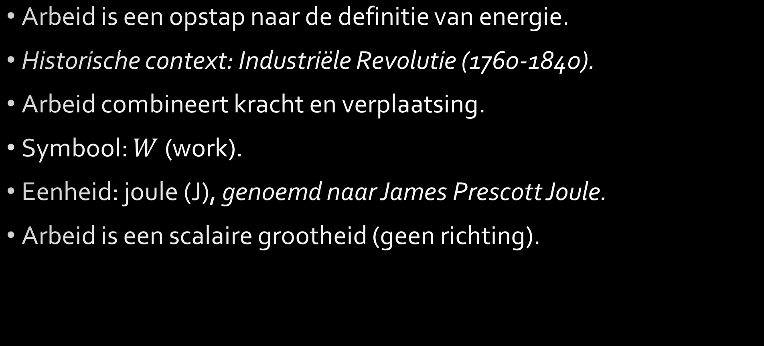
Van arbeid naar energie
Arbeid is een opstap naar de definitie van energie.
Historische context: Industriële Revolutie (1760-1840).
Arbeid combineert kracht en verplaatsing.
Symbool: $W$ (work).
Eenheid: joule (J), genoemd naar James Prescott Joule.
Arbeid is een scalaire grootheid (geen richting).

Slide 5
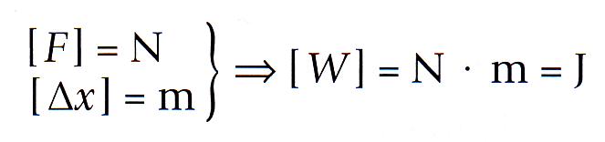
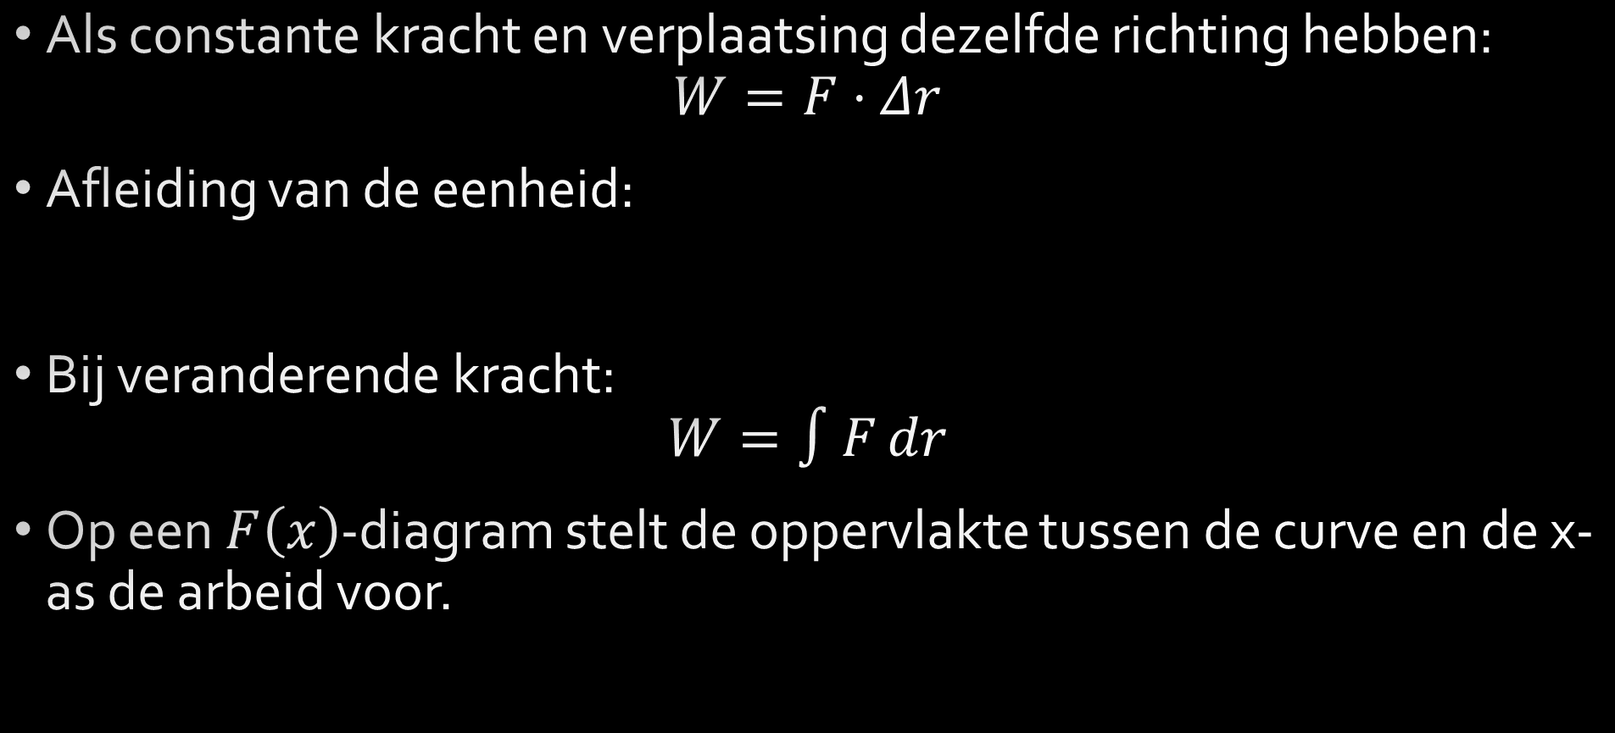
Definitie van arbeid
Als constante kracht en verplaatsing dezelfde richting hebben:
$$W=F⋅Δr$$
Afleiding van de eenheid:
Bij veranderende kracht:
$$W=∫F dr$$
Op een $F\left(x\right)$-diagram stelt de oppervlakte tussen de curve en de x-as de arbeid voor.

Slide 6
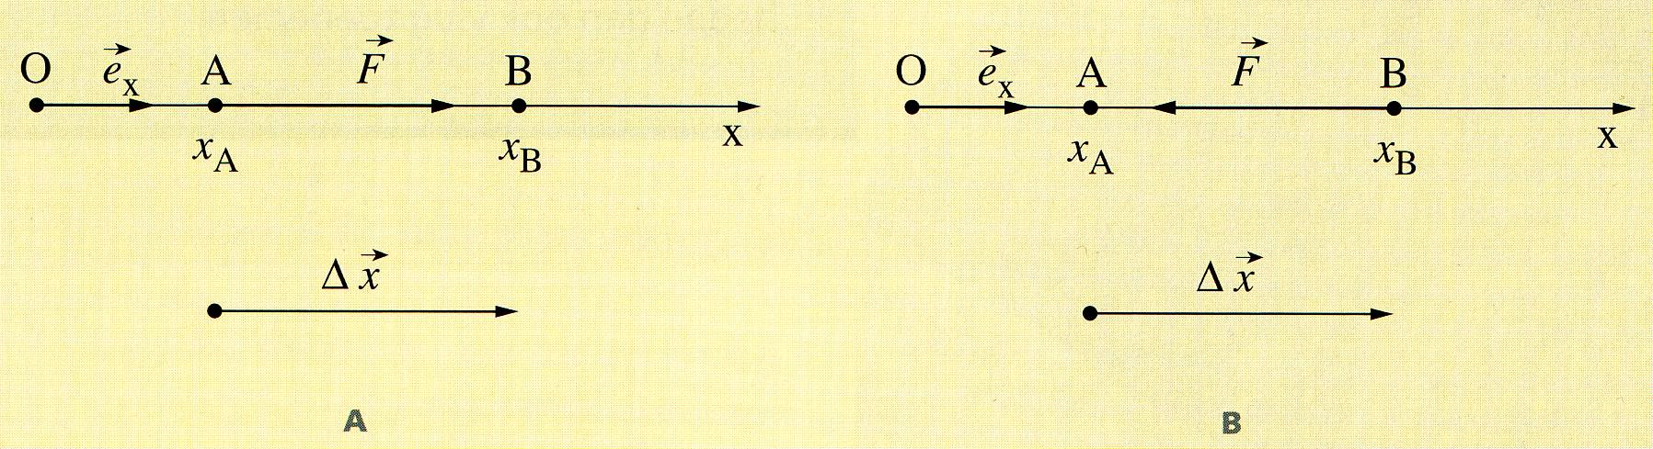


Kracht en verplaatsing hebben dezelfde richting

Slide 7
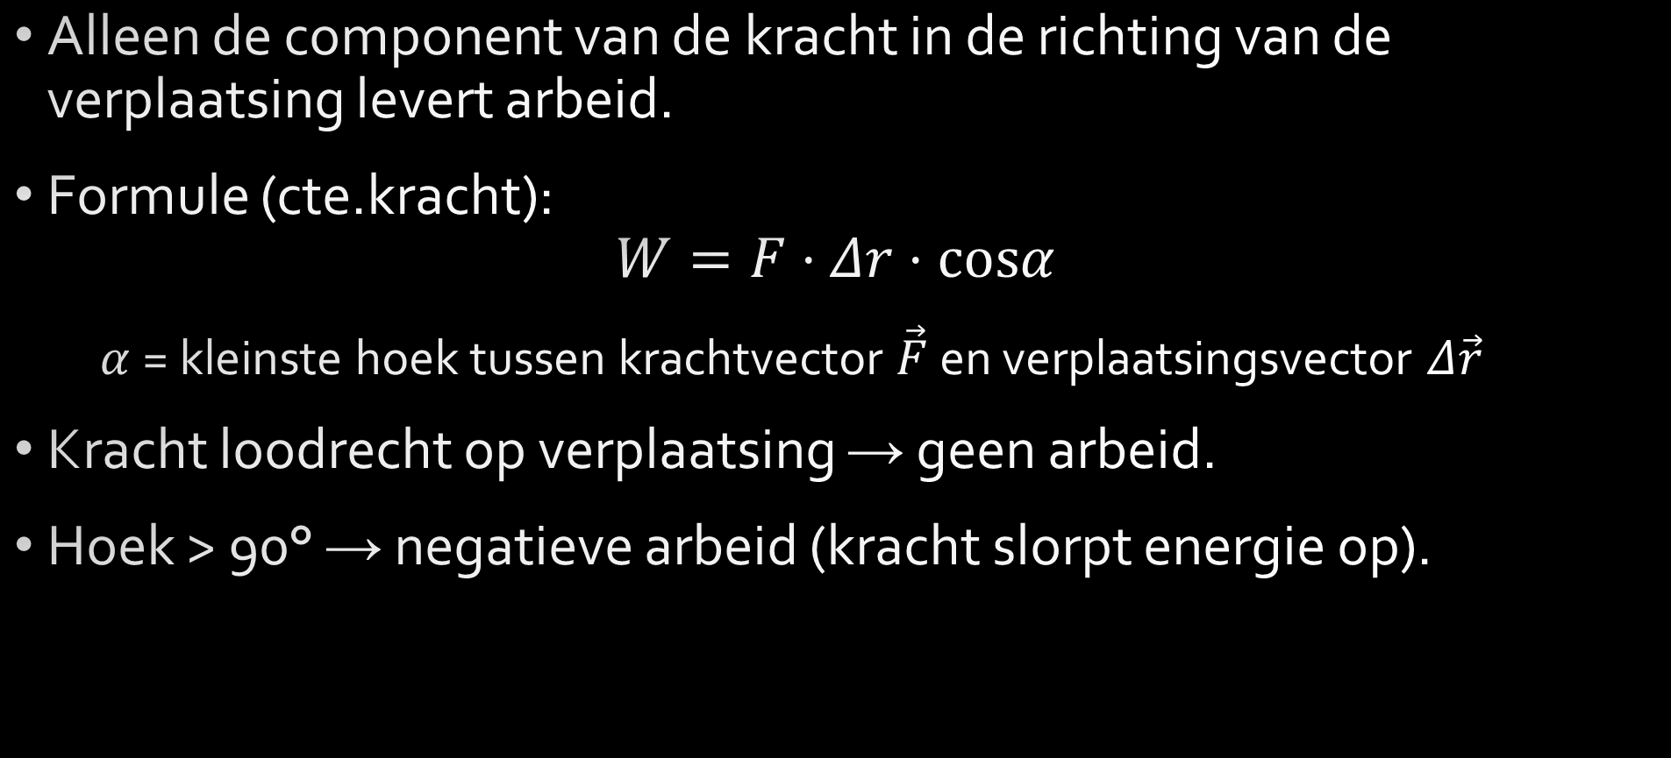
Arbeid en hoek tussen cte. kracht en verplaatsing
Alleen de component van de kracht in de richting van de verplaatsing levert arbeid.
Formule (cte.kracht):
$$W=F⋅Δr⋅cosα$$
  $α$ = kleinste hoek tussen krachtvector $\vec{F}$ en verplaatsingsvector $Δ\vec{r}$
Kracht loodrecht op verplaatsing → geen arbeid.
Hoek > 90° → negatieve arbeid (kracht slorpt energie op).

Slide 8
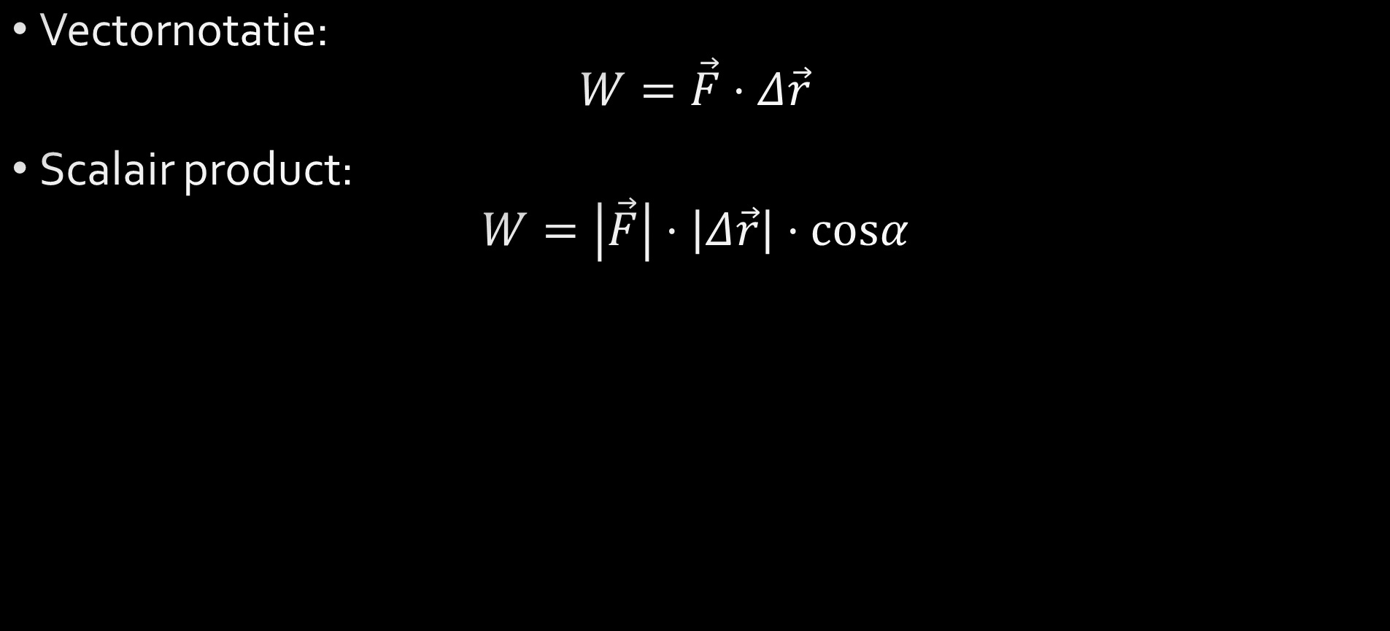
Vectoriële beschrijving
Vectornotatie:
$$W=\vec{F}⋅Δ\vec{r}$$
Scalair product:
$$W=\left|\vec{F}\right|⋅\left|Δ\vec{r}\right|⋅cosα$$

Slide 9
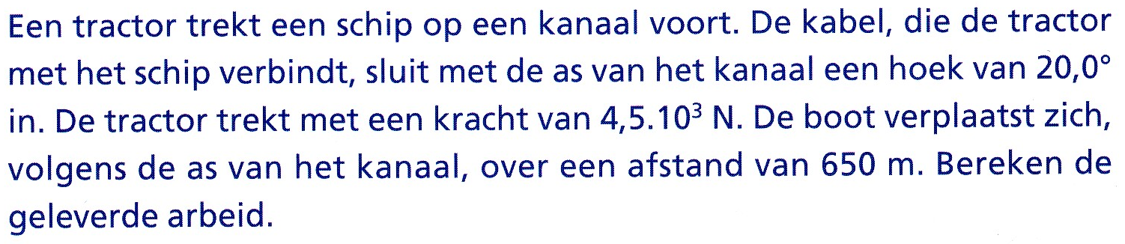
Opdracht 1

Slide 10
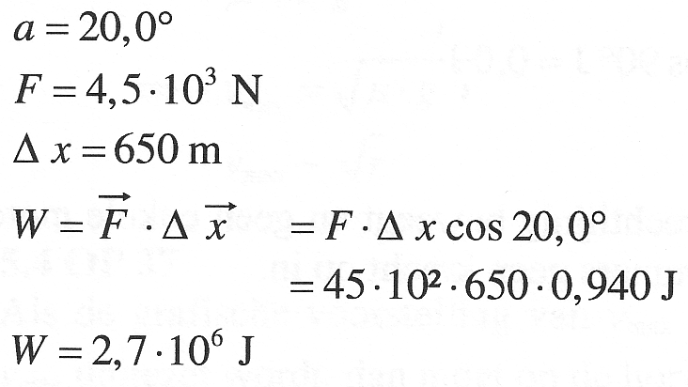
Opdracht 1

Slide 11
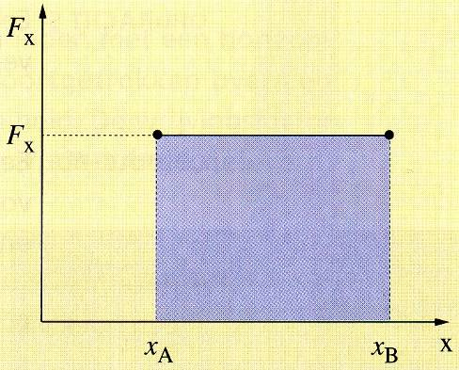
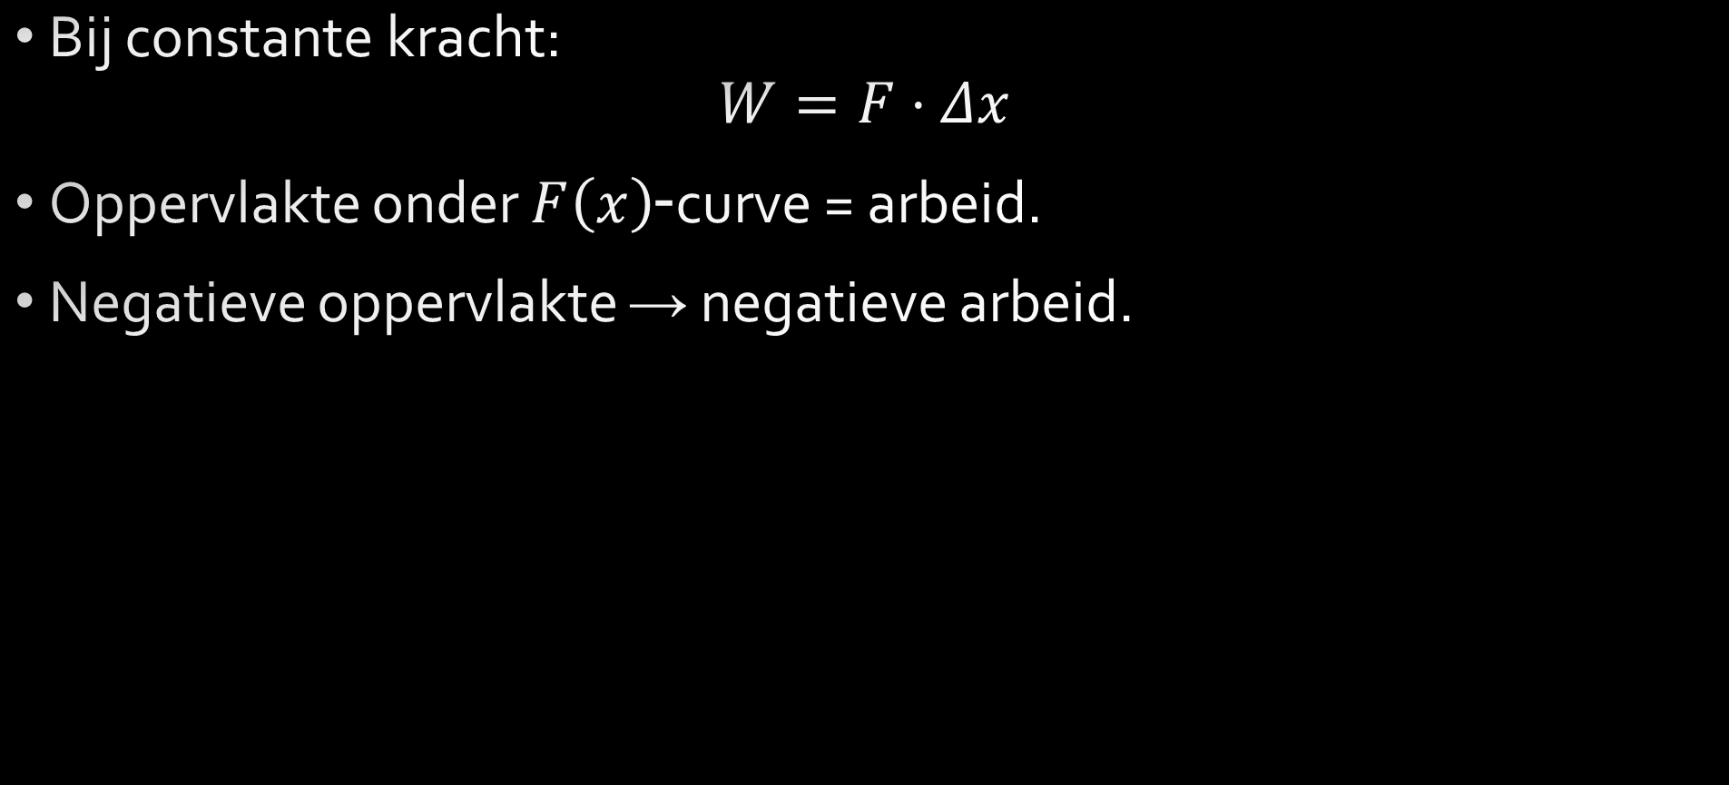
Grafische interpretatie
Bij constante kracht:
$$W=F⋅Δx$$
Oppervlakte onder $F\left(x\right)$-curve = arbeid.
Negatieve oppervlakte → negatieve arbeid.

Slide 12
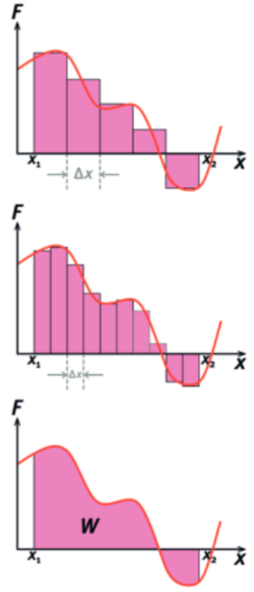
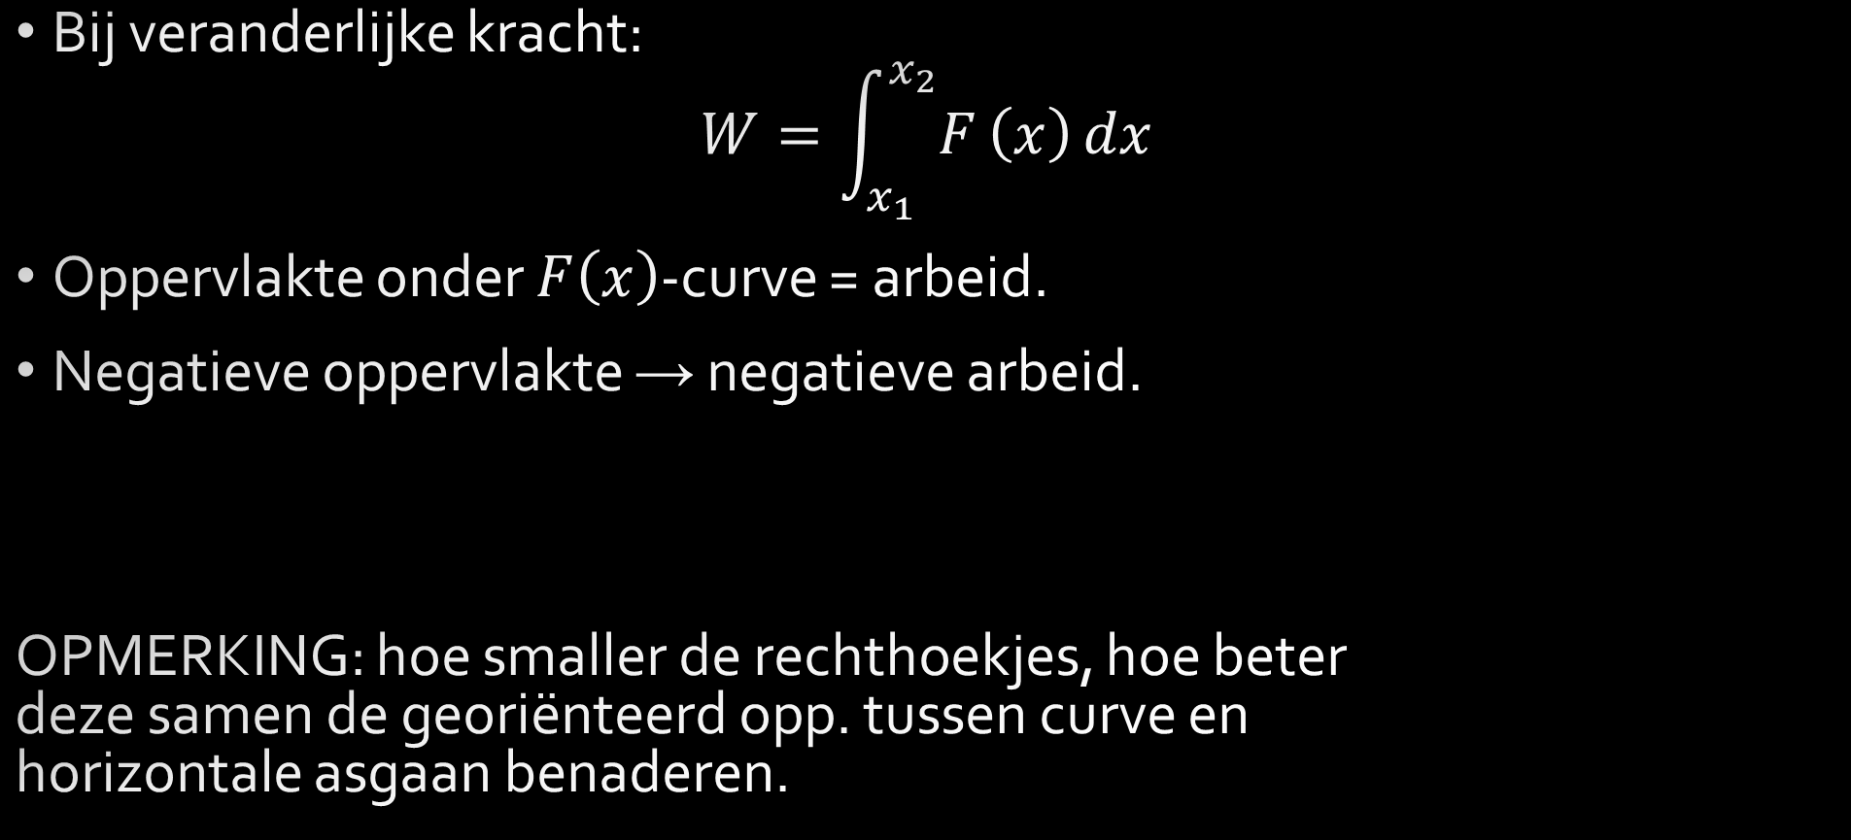
Grafische interpretatie
Bij veranderlijke kracht:
$$W=\int_{x_{1}}^{x_{2}}{F}\left(x\right) dx$$
Oppervlakte onder $F\left(x\right)$-curve = arbeid.
Negatieve oppervlakte → negatieve arbeid.
OPMERKING: hoe smaller de rechthoekjes, hoe beter
deze samen de georiënteerd opp. tussen curve en
horizontale asgaan benaderen.

Slide 13
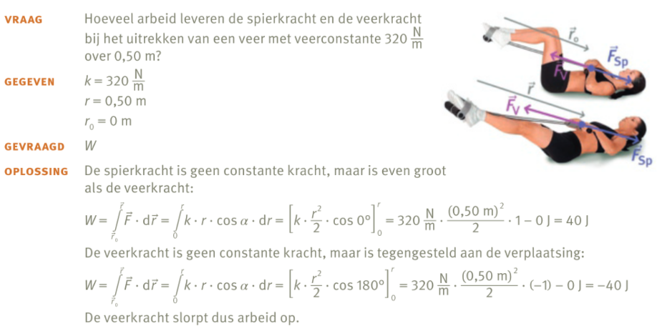
Voorbeeldoefening 1:
De arbeid bepalen bij het uitrekken van een veer door veranderlijke krachten

Slide 14
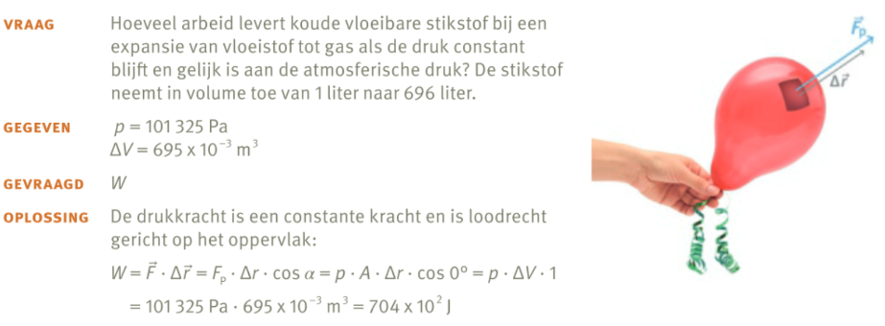
Voorbeeldoefening 2:
De arbeid bepalen bij een gas dat uitzet

Slide 15
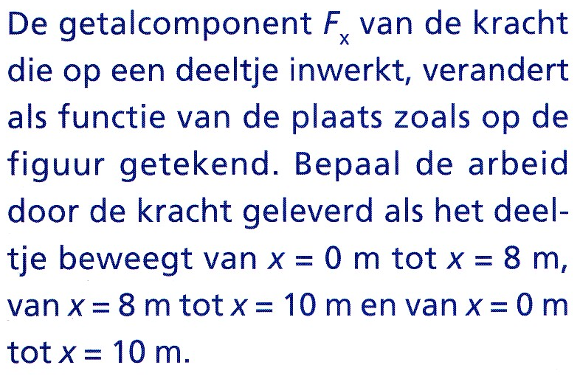
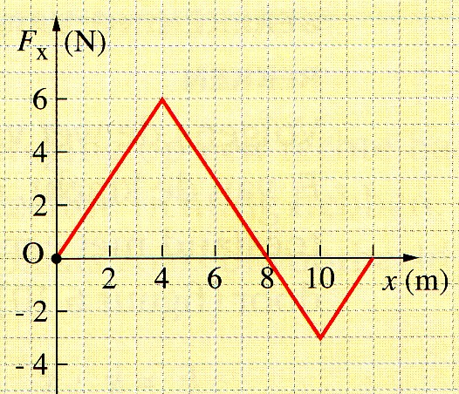
Opdracht 2

Slide 16
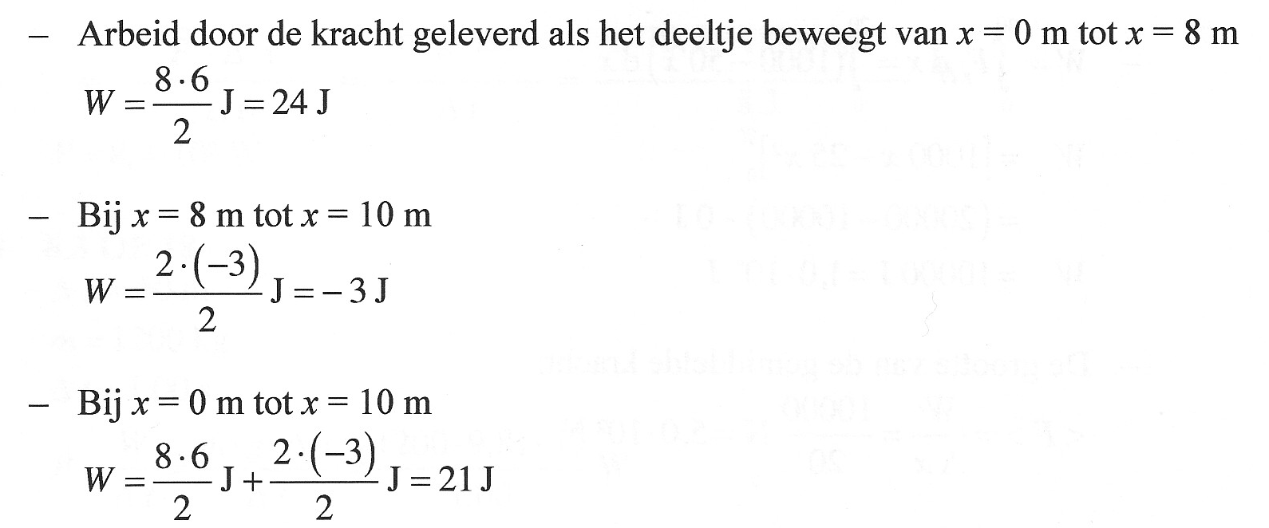
Opdracht 2 (BC)

Slide 17
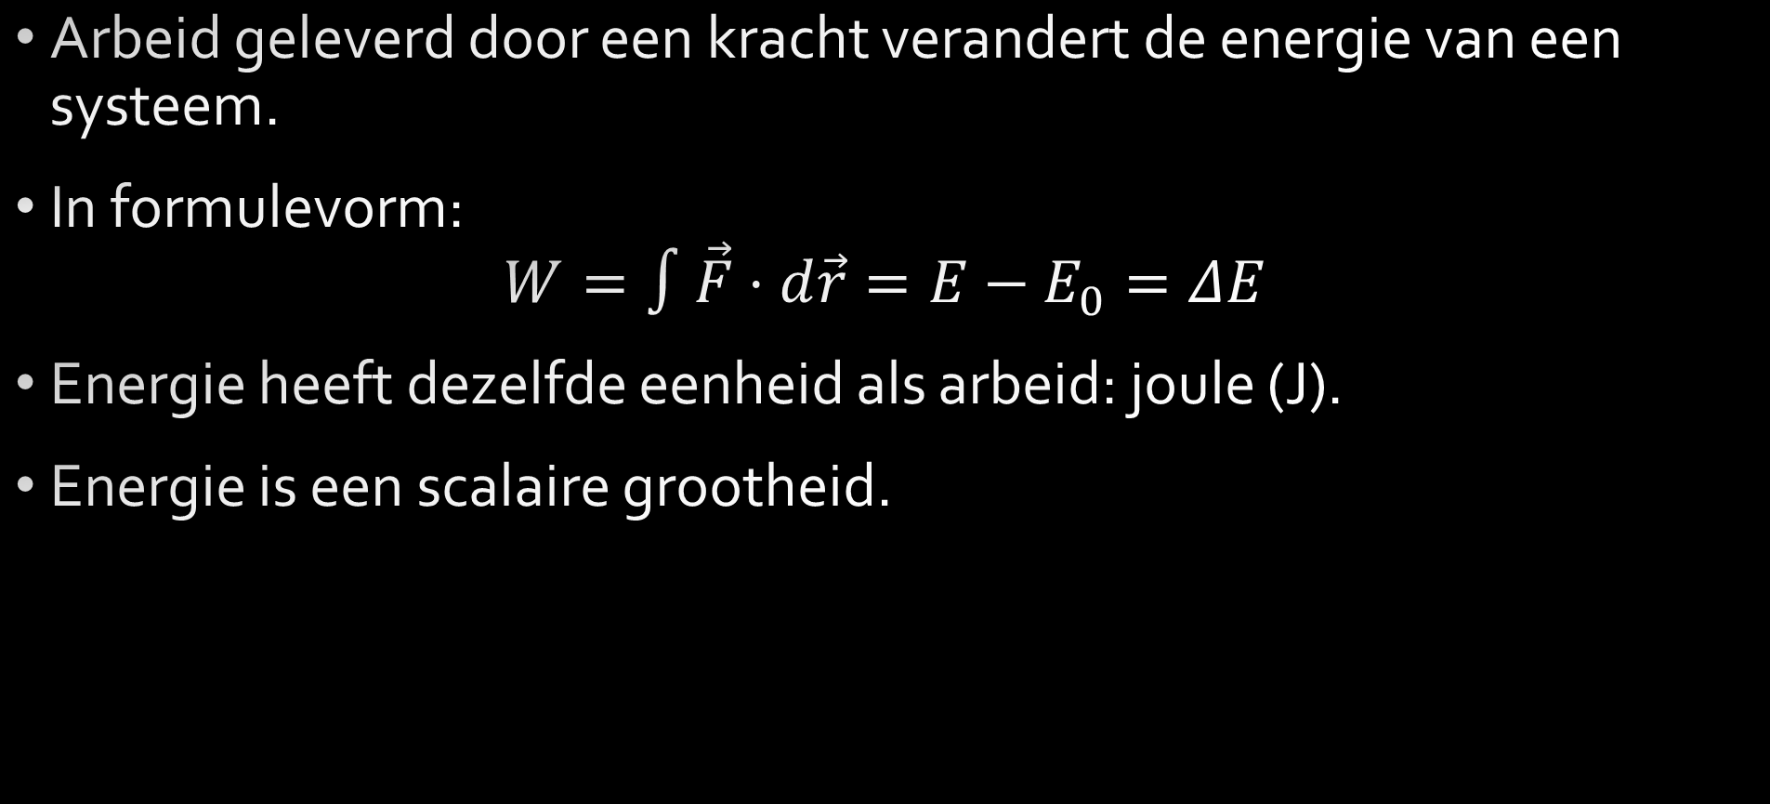
Energie door arbeid
Arbeid geleverd door een kracht verandert de energie van een systeem.
In formulevorm:
$$W=∫\vec{F}⋅d\vec{r}=E−E_{0}=ΔE$$
Energie heeft dezelfde eenheid als arbeid: joule (J).
Energie is een scalaire grootheid.

Slide 18
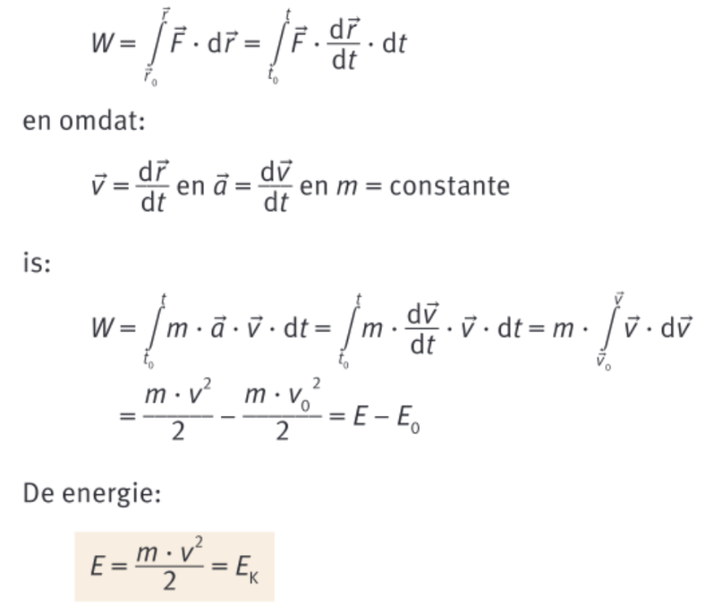
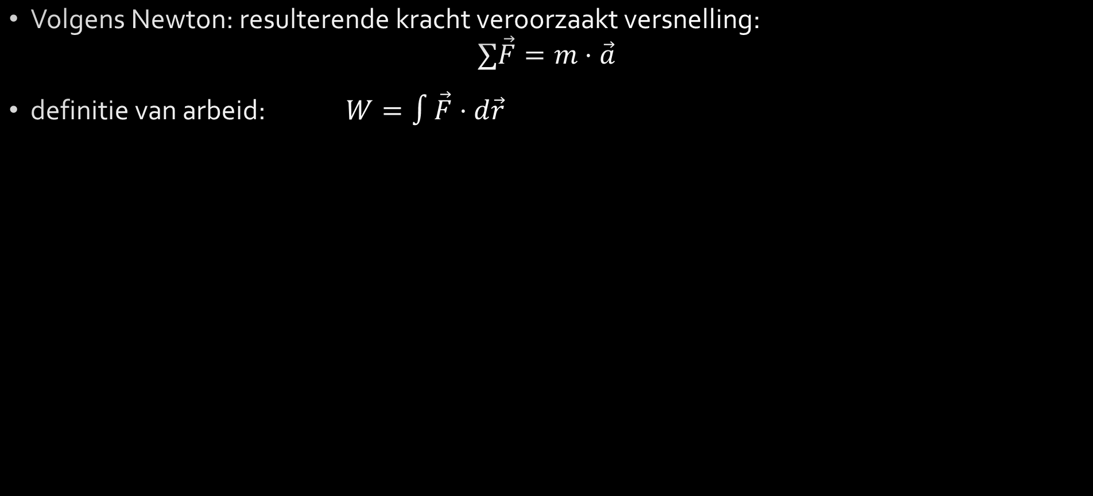
Theorema arbeid-energie: kinetische energie
(afleiding wordt niet op toets gevraagd, kan wel op examen gevraagd worden)
Volgens Newton: resulterende kracht veroorzaakt versnelling:
$$∑\vec{F}=m⋅\vec{a}$$
definitie van arbeid: $W=∫\vec{F}⋅d\vec{r}$

Slide 19
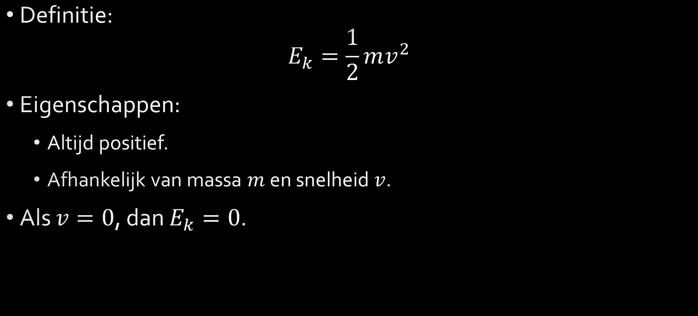
Kinetische energie
Definitie:
$$E_{k}=\frac{1}{2}mv^{2}$$
Eigenschappen:
  Altijd positief.
  Afhankelijk van massa $m$ en snelheid $v$.
Als $v=0$, dan $E_{k}=0$.

Slide 20
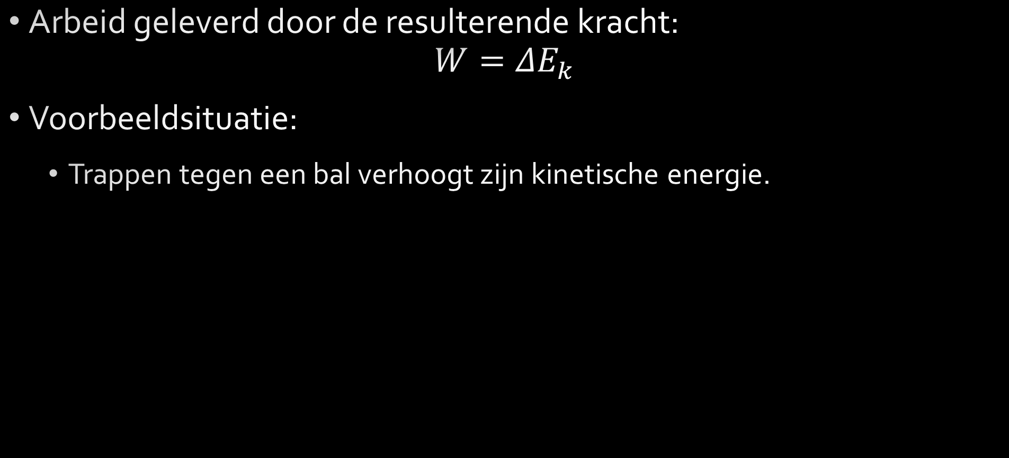
Interpretatie van het theorema
Arbeid geleverd door de resulterende kracht:
$$W=ΔE_{k}$$
Voorbeeldsituatie:
  Trappen tegen een bal verhoogt zijn kinetische energie.

Slide 21
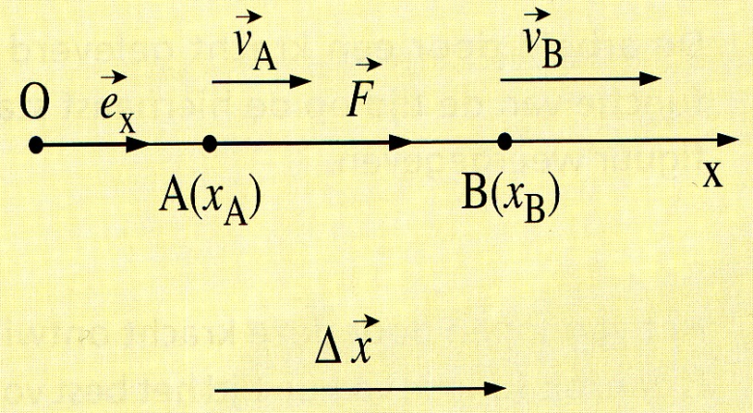
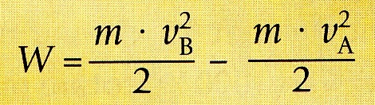


Theorema arbeid-energie
Positieve arbeid:
  snelheid neemt toe.
Negatieve arbeid:
  snelheid neemt af.

Slide 22
Einde 7/1/25

Slide 23
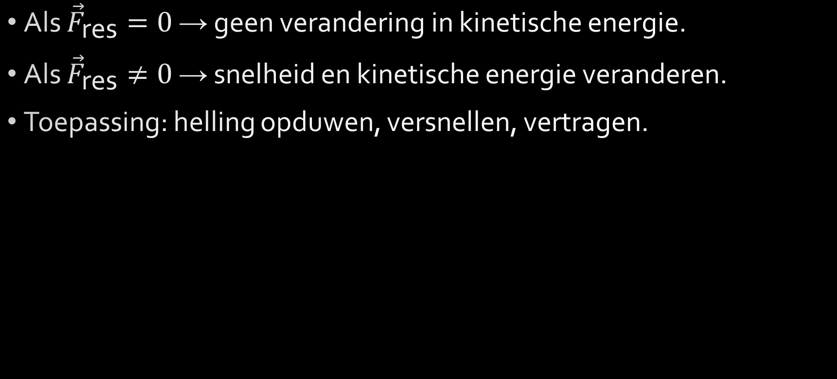
Belang van resulterende kracht
Als ${\vec{F}}_{\text{res}}=0$ → geen verandering in kinetische energie.
Als ${\vec{F}}_{\text{res}}≠0$ → snelheid en kinetische energie veranderen.
Toepassing: helling opduwen, versnellen, vertragen.

Slide 24
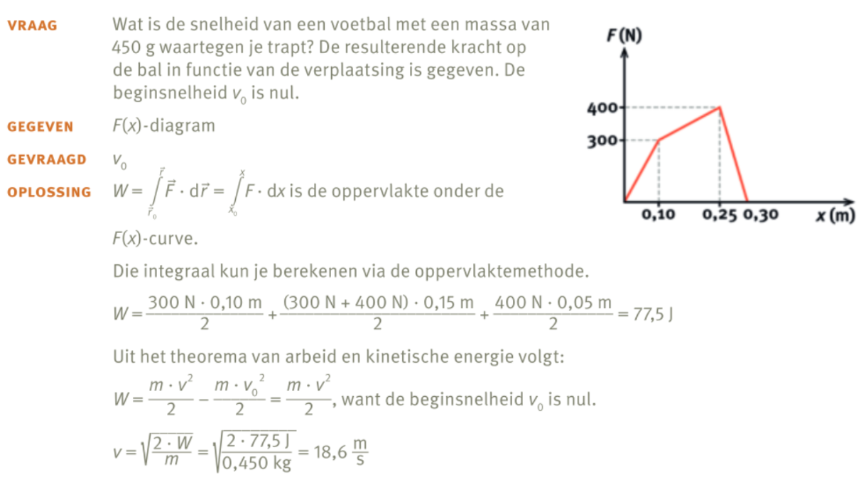
Voorbeeldoefening 3:
De snelheid bepalen van een bal bij het trappen

Slide 25
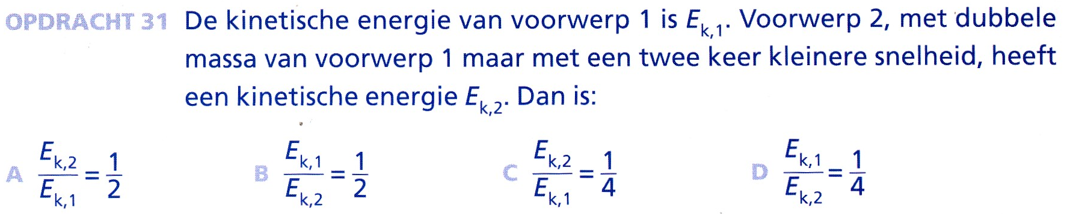
Opdracht 3

Slide 26
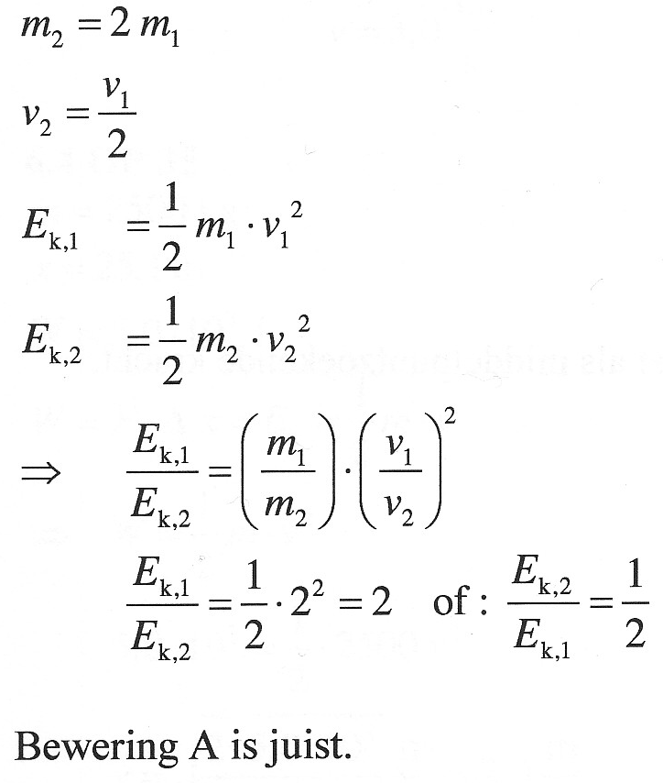
Opdracht 3

Slide 27
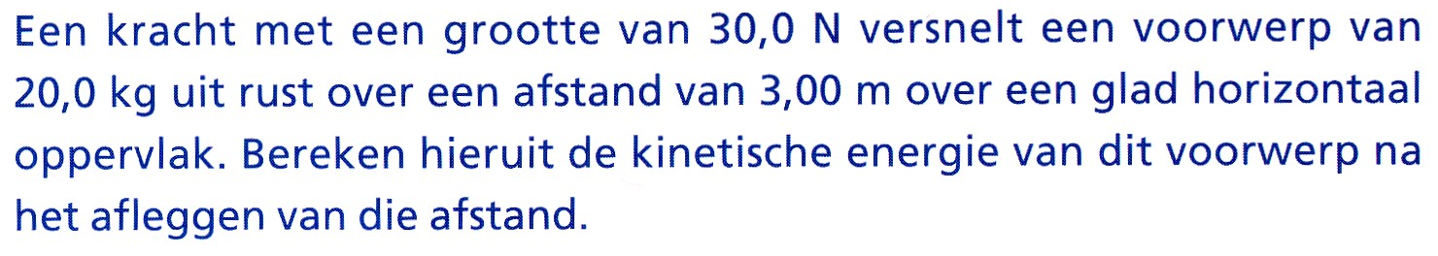
Opdracht 4

Slide 28
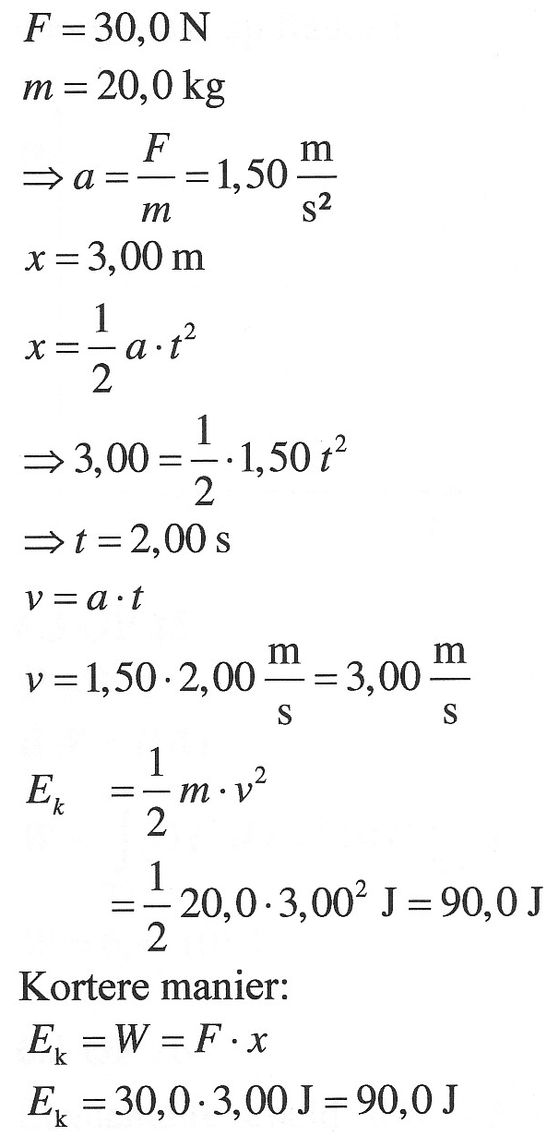
Opdracht 4

Slide 29
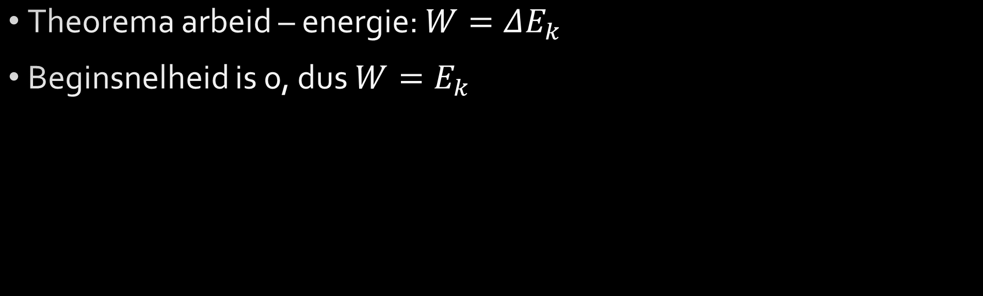
Opdracht 4
Theorema arbeid – energie: $W=ΔE_{k}$
Beginsnelheid is 0, dus $W=E_{k}$

Slide 30
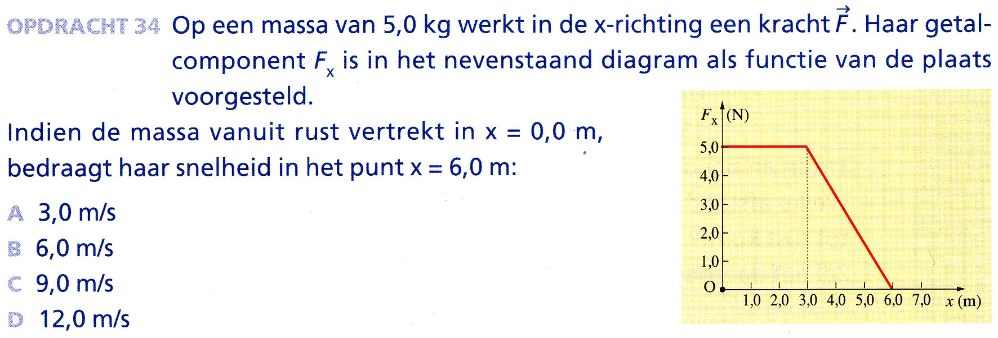
Opdracht 5

Slide 31
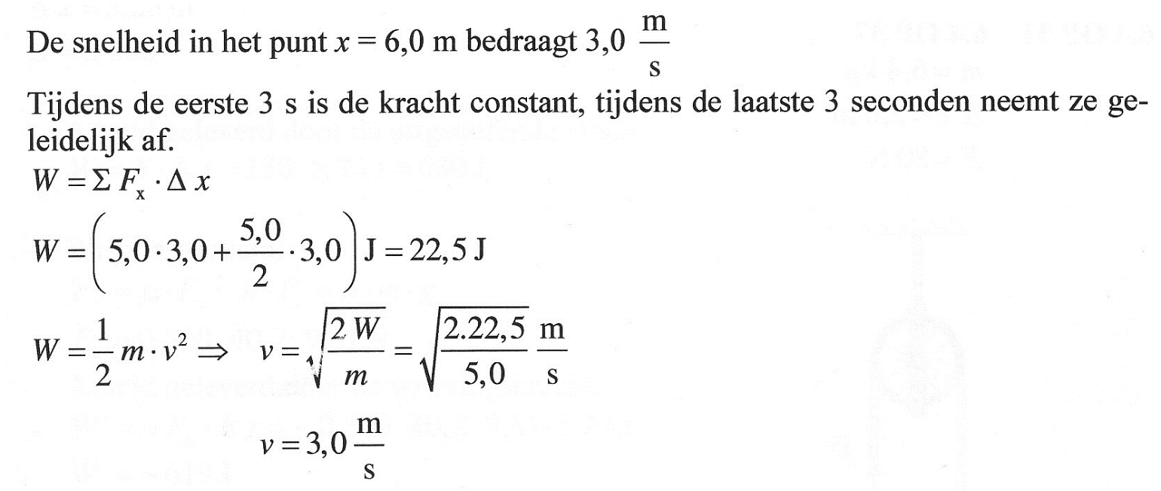
Opdracht 5

Slide 32
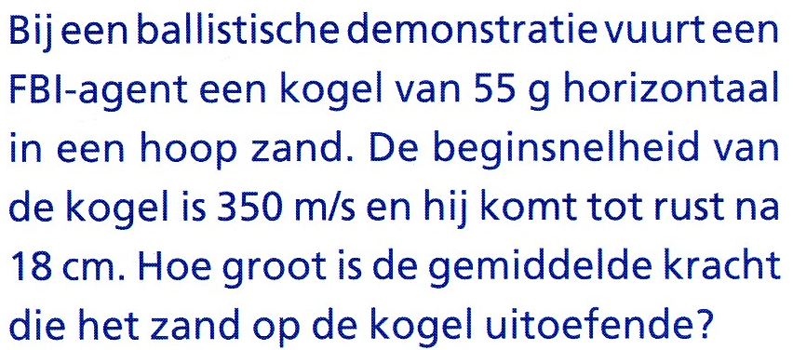

Opdracht 6

Slide 33

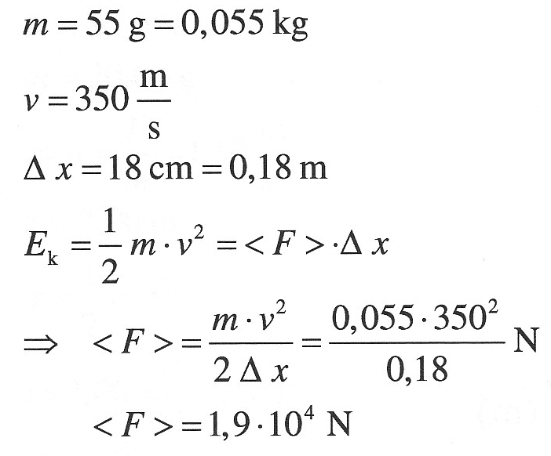
Opdracht 6 (2 in noemer)

Slide 34
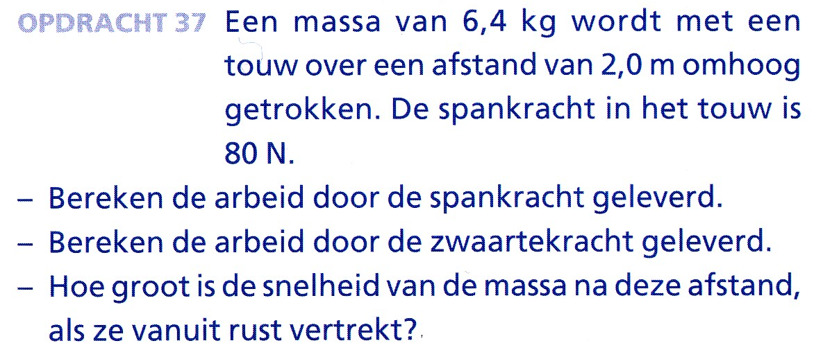
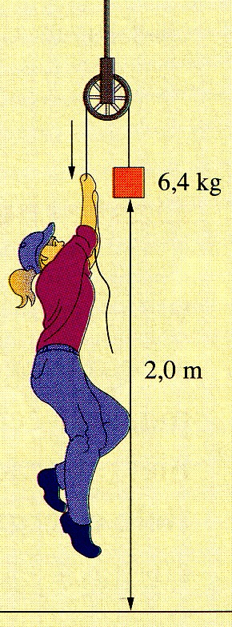
Opdracht 7

Slide 35
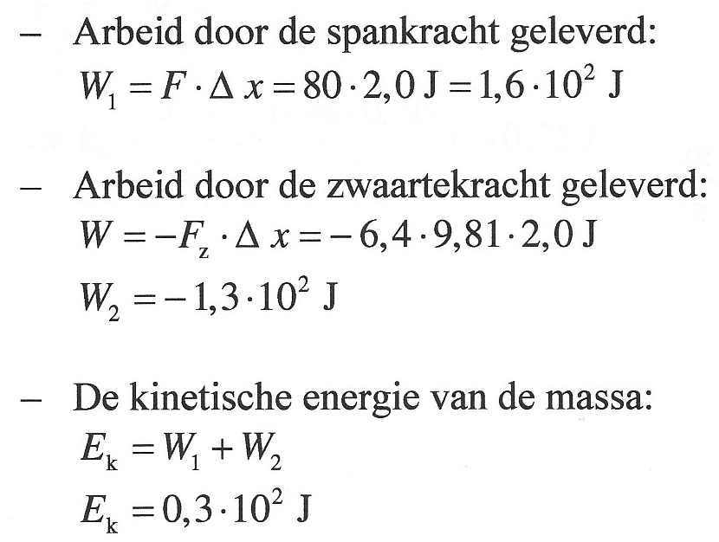
Opdracht 7

Slide 36
Opdracht 7

Slide 37
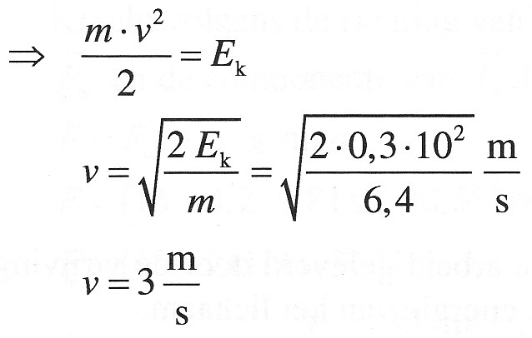
Opdracht 7

Slide 38
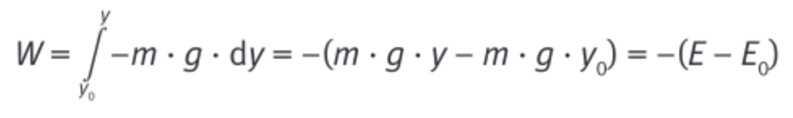
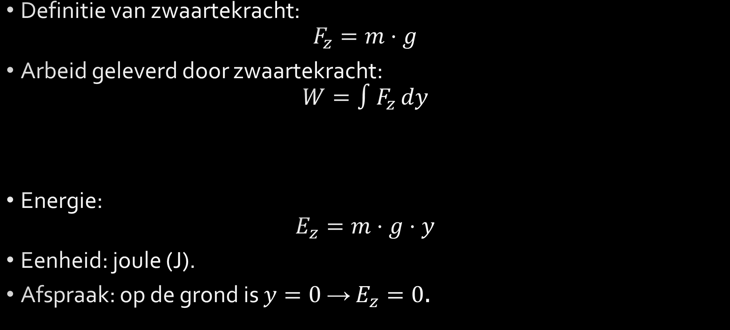
Zwaartekrachtenergie (zwaarte-energie)
Definitie van zwaartekracht:
$$F_{z}=m⋅g$$
Arbeid geleverd door zwaartekracht:
$$W=∫F_{z} dy$$
Energie:
$$E_{z}=m⋅g⋅y$$
Eenheid: joule (J).
Afspraak: op de grond is $y=0$ → $E_{z}=0$.

Slide 39
Situatie-energie
Potentiële energie = energie door situatie in een krachtveld.
Voorbeeld: massa in gravitatieveld van de aarde.
Hoe lager een voorwerp, hoe kleiner zijn zwaarte-energie.
Arbeid geleverd door kracht in de zin van het veld → potentiële energie neemt af.

Slide 40
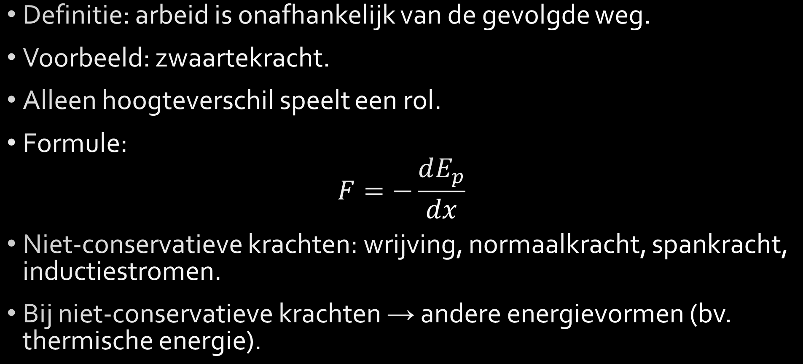
Conservatieve krachten
Definitie: arbeid is onafhankelijk van de gevolgde weg.
Voorbeeld: zwaartekracht.
Alleen hoogteverschil speelt een rol.
Formule:
$$F=−\frac{dE_{p}}{dx}$$
Niet-conservatieve krachten: wrijving, normaalkracht, spankracht, inductiestromen.
Bij niet-conservatieve krachten → andere energievormen (bv. thermische energie).

Slide 41
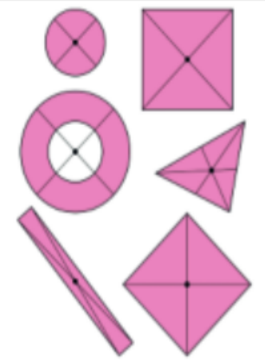
Belang van referentiehoogte
Je mag nulniveau van zwaarte-energie zelf kiezen (bv. tafel).
  Zorg wel voor eenduidigheid in berekeningen.
Zwaartepunt:
  Bij regelmatige homogene lichamen ligt het in het midden.
  Voor uitgebreide voorwerpen → model als puntmassa in zwaartepunt.

Slide 42
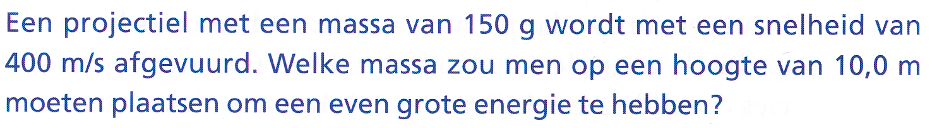
Opdracht 8

Slide 43
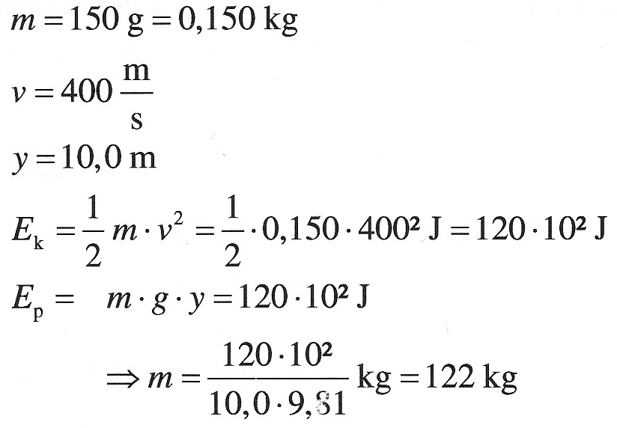
Opdracht 8

Slide 44
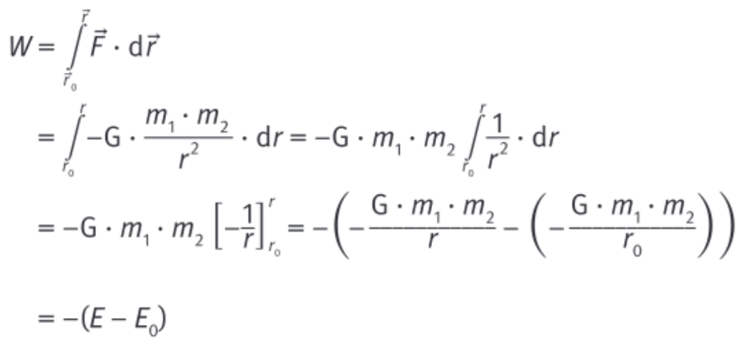
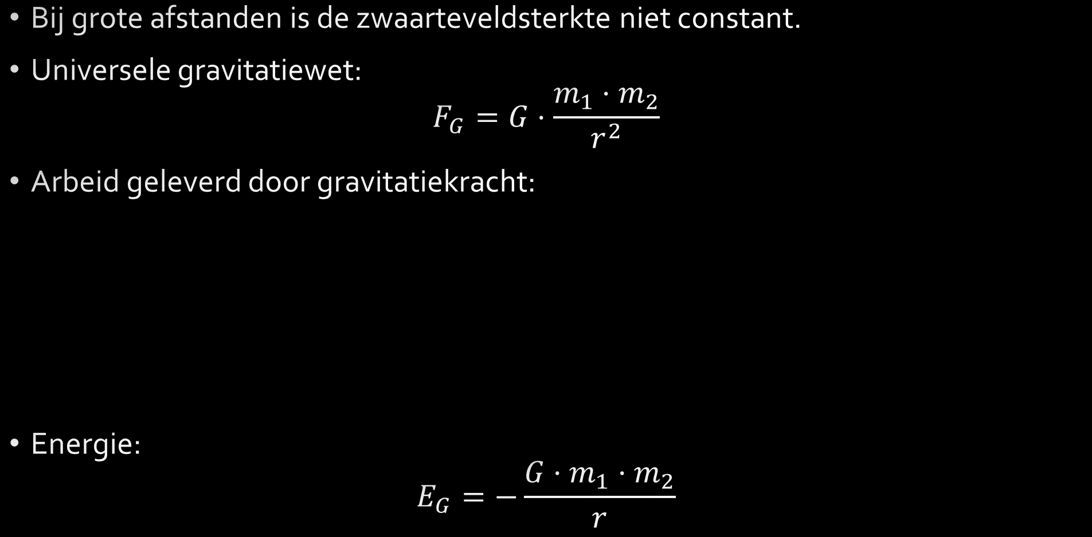
Gravitatie-energie
Bij grote afstanden is de zwaarteveldsterkte niet constant.
Universele gravitatiewet:
$$F_{G}=G⋅\frac{m_{1}⋅m_{2}}{r^{2}}$$
Arbeid geleverd door gravitatiekracht:
Energie:
$$E_{G}=−\frac{G⋅m_{1}⋅m_{2}}{r}$$

Slide 45
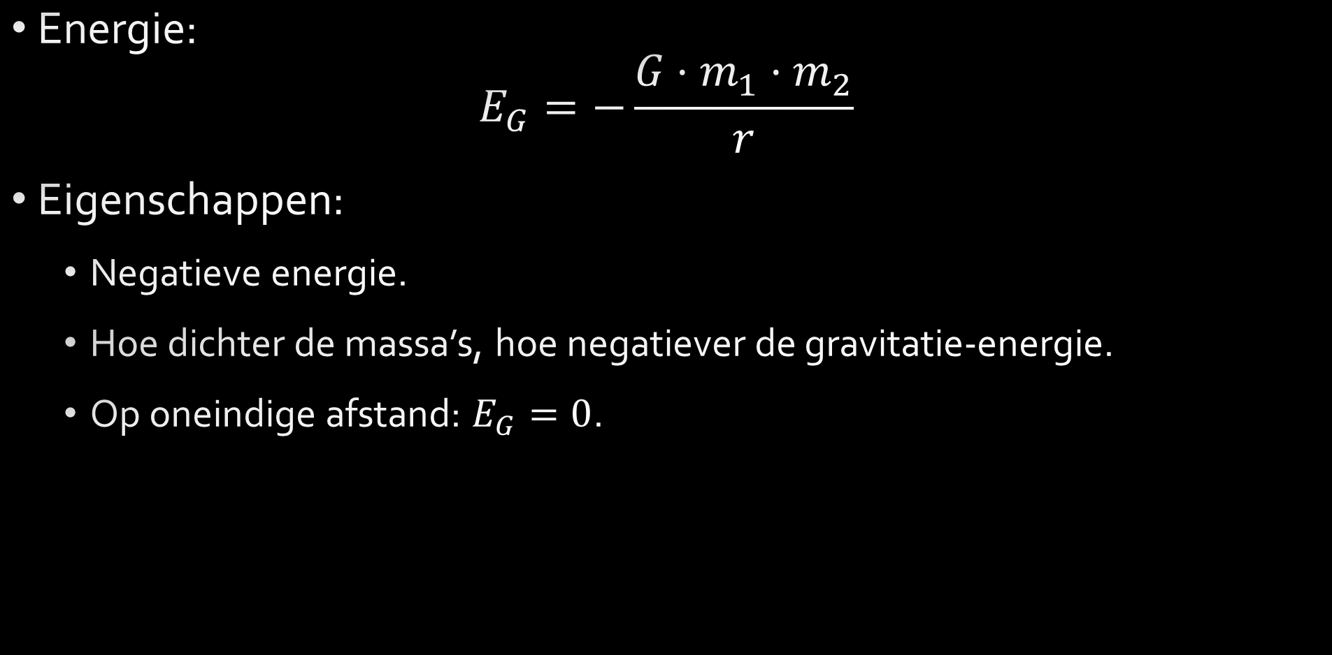
Gravitatie-energie
Energie:
$$E_{G}=−\frac{G⋅m_{1}⋅m_{2}}{r}$$
Eigenschappen:
  Negatieve energie.
  Hoe dichter de massa’s, hoe negatiever de gravitatie-energie.
  Op oneindige afstand: $E_{G}=0$.

Slide 46
Conservatieve kracht bij gravitatie
Arbeid is onafhankelijk van de gevolgde weg.
Alleen het verschil in afstand speelt een rol.
Gravitatiekracht is dus conservatief.
Voorbeeld: banen van planeten → gravitatiekracht staat loodrecht op verplaatsing → geen arbeid.

Slide 47
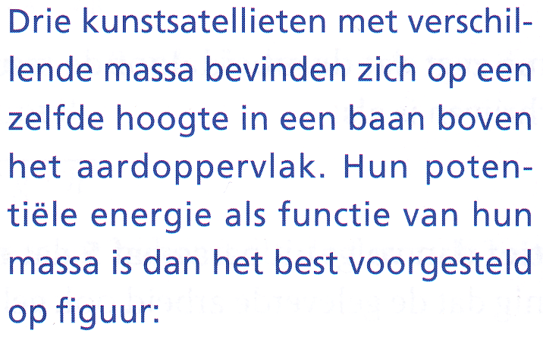
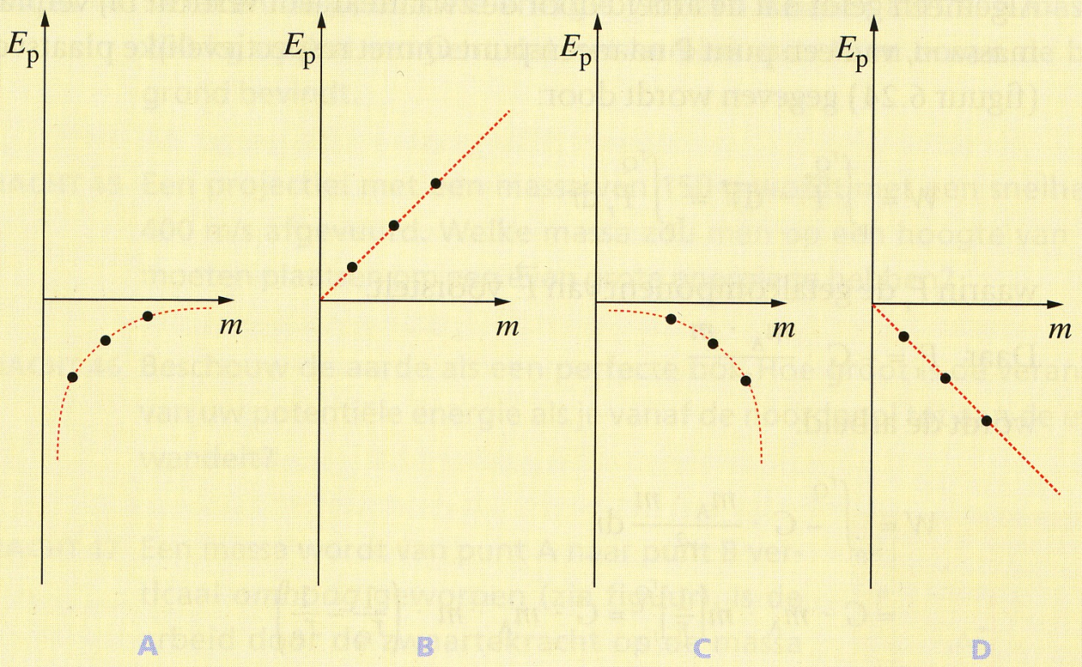
Opdracht 9 (potentiële gravitatie-energie)

Slide 48

Opdracht 9

Slide 49



Veerenergie (elastische energie)
Wet van Hooke:
$$F_{v}=−k⋅x$$
$k$ = veerconstante, $x$ = uitrekking of indrukking.
Arbeid geleverd door veerkracht:
Potentiële veerenergie (potentiële elastische energie):
$$E_{v}=\frac{1}{2}kx^{2}$$

Slide 50

Veerenergie (elastische energie)
Energie:
$$E_{v}=\frac{1}{2}kx^{2}$$
Eigenschappen:
  Altijd positief.
  Afhankelijk van veerconstante en vervorming.
Veerenergie is een vorm van potentiële energie.

Slide 51


Wrijvingsenergie
Wrijvingskracht:
$$F_{w}=μ⋅F_{N}$$
$μ$ = wrijvingscoëfficiënt, $F_{N}$ = normaalkracht.
Arbeid geleverd door wrijvingskracht:
Energie:
$$ΔE=−μ⋅F_{N}⋅Δx$$
Eigenschappen:
  Negatief: wrijving slorpt energie op.
  Zet mechanische energie om in warmte (microscopisch: moleculen gaan sneller trillen).

Slide 52
Energieomzetting bij wrijving
Wrijvingsenergie veroorzaakt temperatuurstijging.
Energie wordt getransporteerd naar omgeving als warmte.
Voorbeeld: remmen van een auto → remschijven gloeien rood.

Slide 53
Andere energievormen
Elektrische potentiële energie:
  Gevolg van coulombkracht.
Nucleaire energie:
  Sterke en zwakke kernkracht.
Chemische energie:
  Herschikking van atomen en bindingen.
Thermische energie:
  Som van kinetische energie van moleculen + potentiële energie van coulombkrachten.
Stralingsenergie:
  Elektromagnetische golven.

Slide 54

Andere energievormen:Inwendige energie
Thermische energie: inwendige energie van een stof:
$$U=U_{\text{kin}}+U_{\text{pot}}$$
Gevolg van:
  Trillende moleculen (kinetisch).
  Coulombkrachten tussen moleculen (potentieel).
    Faseovergangen
    Thermische uitzetting
Voorwerpen met hoge inwendige energie verliezen energie via warmte en straling.

Slide 55
Opdracht 10

Slide 56

Opdracht 10

Slide 57

Opdracht 11

Slide 58

Opdracht 11

Slide 59
Toetsdoelen
Op de volgende slide vind je een checklist met alle leerdoelen van deze lessenreeks.
Hoe gebruik je deze checklist?
- Tijdens het studeren: vink af wat je begrijpt en kunt toepassen.
- Na de toets: evalueer jezelf en noteer wat nog moet worden herhaald.
- Voor het examen: controleer of je alle doelen beheerst.

Slide 60
Toetsdoelen
Ik kan … | Tijdens studeren | Na de toets | Voor examen
☐ uitleggen wat arbeid betekent in de fysica | ☐ | ☐ | ☐
☐ de formule voor arbeid bij constante kracht toepassen | ☐ | ☐ | ☐
☐ het verband tussen kracht, verplaatsing en hoek toelichten | ☐ | ☐ | ☐
☐ arbeid grafisch interpreteren op een F–x-diagram | ☐ | ☐ | ☐
☐ het verband tussen arbeid en energie uitleggen | ☐ | ☐ | ☐
☐ het arbeid-energiestelling toepassen | ☐ | ☐ | ☐
☐ kinetische energie definiëren en berekenen | ☐ | ☐ | ☐
☐ zwaarte-energie definiëren en berekenen | ☐ | ☐ | ☐
☐ het begrip referentiehoogte en zwaartepunt toepassen | ☐ | ☐ | ☐
☐ conservatieve en niet-conservatieve krachten onderscheiden | ☐ | ☐ | ☐
☐ veerenergie en wrijvingsenergie verklaren en berekenen | ☐ | ☐ | ☐
☐ voorbeelden van energieomzettingen herkennen | ☐ | ☐ | ☐
☐ diverse energievormen benoemen en hun kenmerken uitleggen | ☐ | ☐ | ☐

